Slide 2
LÝ THUYẾT MẬT MÃ 145583

Slide 3

TRIVIUM
THUẬT TOÁN MÃ HÓA DÒNG ĐỒNG BỘ HƯỚNG PHẦN CỨNG

Slide 4

Giới thiệu
Trivium là một thuật toán mã hóa dòng đồng bộ dựa trên phần cứng.
Trivium là một thuật toán mã hóa dòng đồng bộ được thiết kế để cung cấp sự linh hoạt trong việc cân nhắc giữa tốc độ và số lượng cổng trong phần cứng, và cài đặt phần mềm có hiệu suất hợp lý

Slide 5
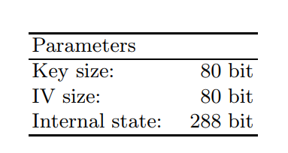
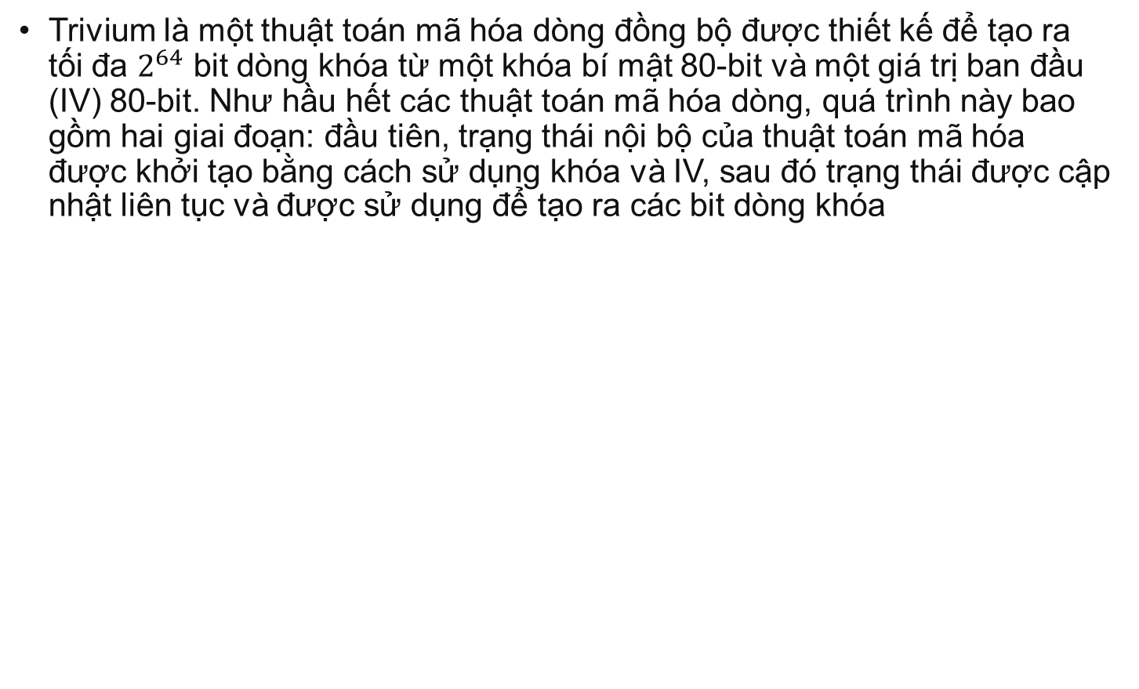
Thông số kỹ thuật
Trivium là một thuật toán mã hóa dòng đồng bộ được thiết kế để tạo ra tối đa $2^{64}$ bit dòng khóa từ một khóa bí mật 80-bit và một giá trị ban đầu (IV) 80-bit. Như hầu hết các thuật toán mã hóa dòng, quá trình này bao gồm hai giai đoạn: đầu tiên, trạng thái nội bộ của thuật toán mã hóa được khởi tạo bằng cách sử dụng khóa và IV, sau đó trạng thái được cập nhật liên tục và được sử dụng để tạo ra các bit dòng khóa
Hình 1: Thông số của TRIVIUM

Slide 6
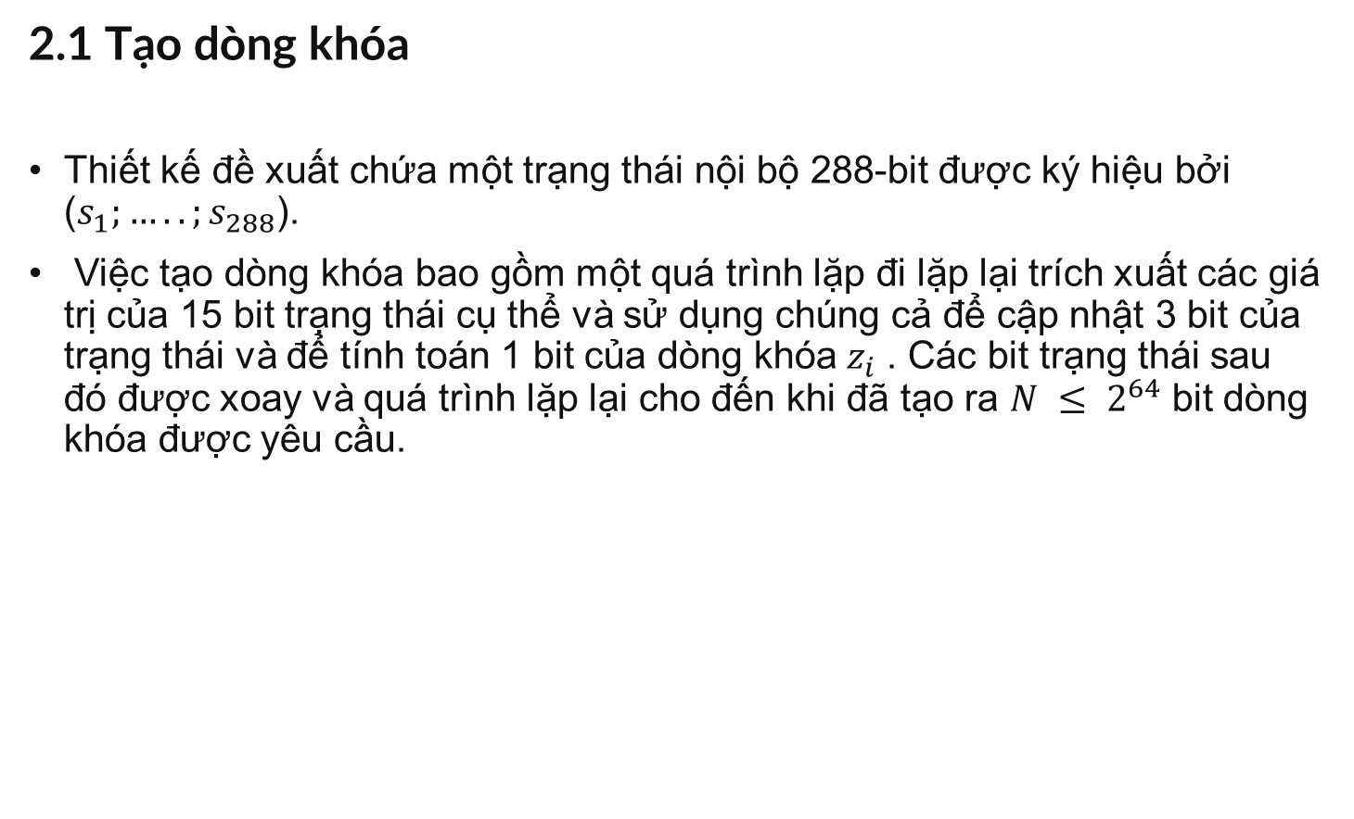
Thông số kỹ thuật
2.1 Tạo dòng khóa
Thiết kế đề xuất chứa một trạng thái nội bộ 288-bit được ký hiệu bởi ($s_{1};…..;s_{288}$).
Việc tạo dòng khóa bao gồm một quá trình lặp đi lặp lại trích xuất các giá trị của 15 bit trạng thái cụ thể và sử dụng chúng cả để cập nhật 3 bit của trạng thái và để tính toán 1 bit của dòng khóa $z_{i}$ . Các bit trạng thái sau đó được xoay và quá trình lặp lại cho đến khi đã tạo ra $N ≤ 2^{64}$ bit dòng khóa được yêu cầu.

Slide 7
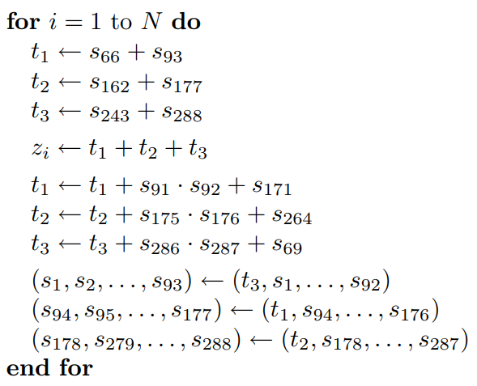
Thông số kỹ thuật
2.1 Tạo dòng khóa
Một mô tả hoàn chỉnh được đưa ra bởi pseudo-code đơn giản sau :
“ + ” là phép cộng (XOR) trên GF(2)
“ . ” là phép nhân (AND) trên GF(2)

Slide 8
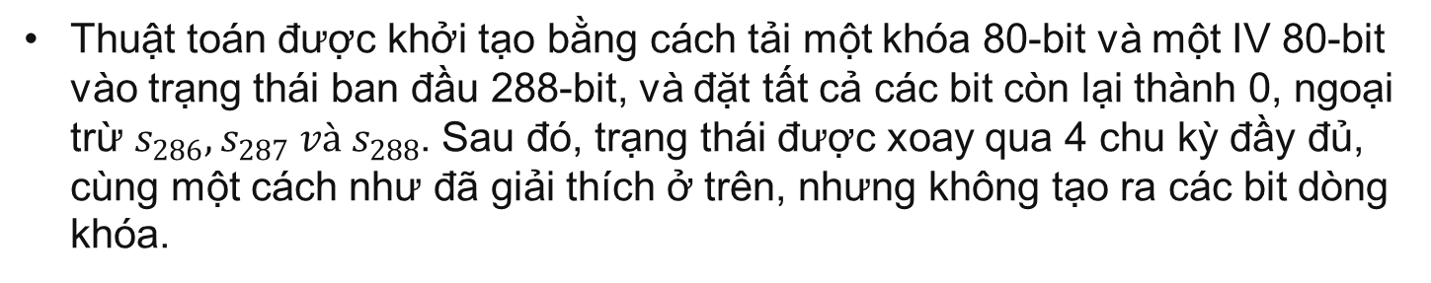
Thông số kỹ thuật
2.2 Cài đặt Key và IV
Thuật toán được khởi tạo bằng cách tải một khóa 80-bit và một IV 80-bit vào trạng thái ban đầu 288-bit, và đặt tất cả các bit còn lại thành 0, ngoại trừ $s_{286}, s_{287} và{ s}_{288}$. Sau đó, trạng thái được xoay qua 4 chu kỳ đầy đủ, cùng một cách như đã giải thích ở trên, nhưng không tạo ra các bit dòng khóa.

Slide 9
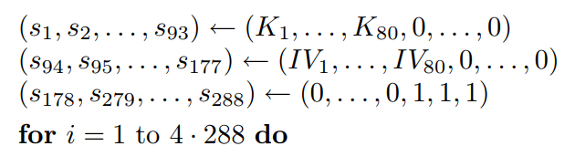
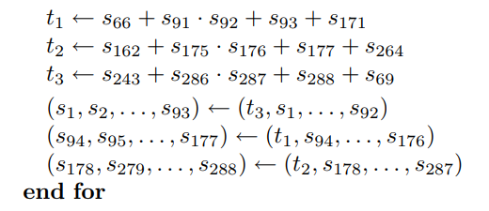
Thông số kỹ thuật
2.2 Cài đặt Key và IV
Điều này được tóm tắt trong pseudo-code dưới đây:

Slide 10
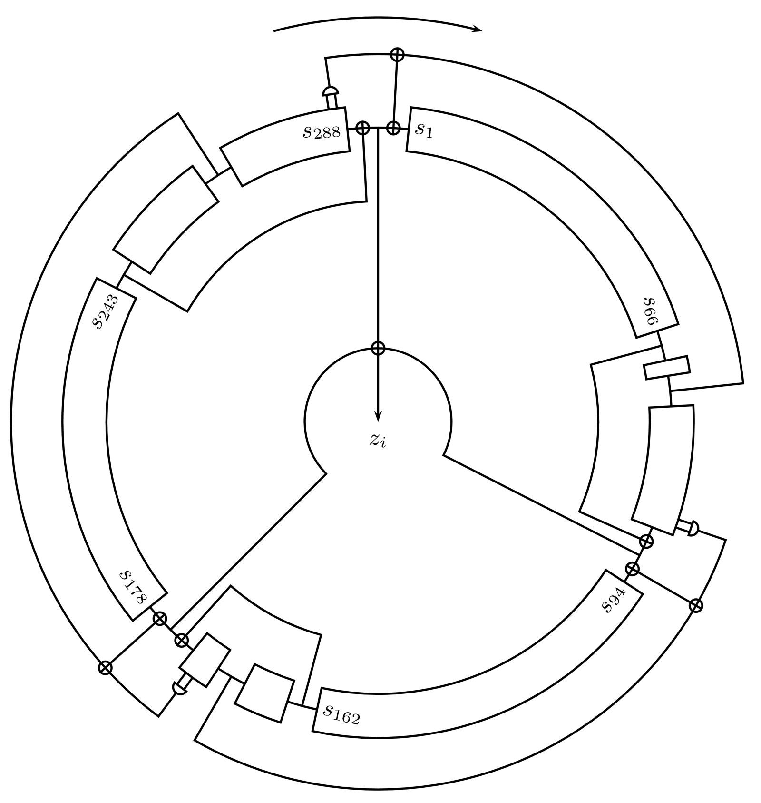
Thông số kỹ thuật
Hình 2: Cấu trúc của TRIVIUM

Slide 11
Triển khai
3.1 Phần cứng
Trivium là một thiết kế hướng phần cứng tập trung vào sự linh hoạt. Nó nhằm mục đích trở nên gọn nhẹ trong các môi trường có hạn chế về số lượng cổng, tiết kiệm năng lượng trên các nền tảng có nguồn lực năng lượng hạn chế, và nhanh chóng trong các ứng dụng yêu cầu mã hóa tốc độ cao.
Yêu cầu cho một triển khai gọn nhẹ đề xuất một cách tiếp cận dựa trên bit. Nó cũng ưu tiên việc sử dụng một trạng thái nội bộ phi tuyến tính, để không lãng phí tất cả sự phi tuyến tính được xây dựng khó khăn ở đầu ra của bộ sinh dòng khóa.
Để cho phép triển khai tiết kiệm năng lượng và nhanh chóng, thiết kế cũng phải cung cấp một cách để song song hóa các hoạt động của nó. Trong trường hợp Trivium, điều này được thực hiện bằng cách đảm bảo rằng bất kỳ bit trạng thái nào không được sử dụng trong ít nhất 64 vòng lặp sau khi nó đã được sửa đổi. Như vậy, có thể tính toán cùng một lúc tới 64 vòng lặp, miễn là 3 cổng AND và 11 cổng XOR trong lược đồ gốc được nhân đôi một số lần tương ứng. Điều này cho phép tần số đồng hồ được chia cho một yếu tố 64 mà không ảnh hưởng đến thông lượng.

Slide 12
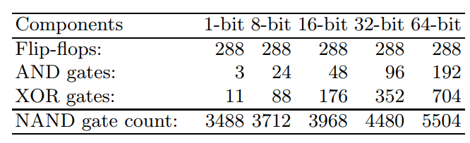
Triển khai
3.1 Phần cứng
3.1 Phần cứng
Với 12 cổng NAND cho mỗi Flip-flop, 2.5 cổng cho mỗi XOR, và 1.5 cổng cho mỗi AND. Chúng ta có thể tính toán một ước lượng về số lượng cổng cho các mức độ song song hóa khác nhau.
Kết quả được thể hiện trong bảng dưới đây :
Hình 3: Số lượng cổng ước tính của việc triển khai phần cứng 1 bit đến 64 bit

Slide 13
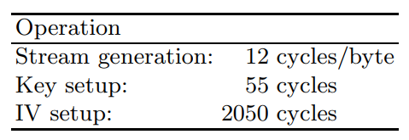
Triển khai
3.2 Phần mềm
Mặc dù Trivium không nhắm đến các ứng dụng phần mềm, thuật toán mã hóa vẫn còn hiệu quả đáng kể trên một PC tiêu chuẩn. Hiệu suất được đo của C-code tham chiếu trên một bộ vi xử lý Xeon 1.5 GHz có thể được nhìn thấy trong bảng dưới đây:
Hình 4: Hiệu suất đo được trên CPU ${Intel}^{R} {Xeon}^{TM}$1.5 GHz

Slide 14

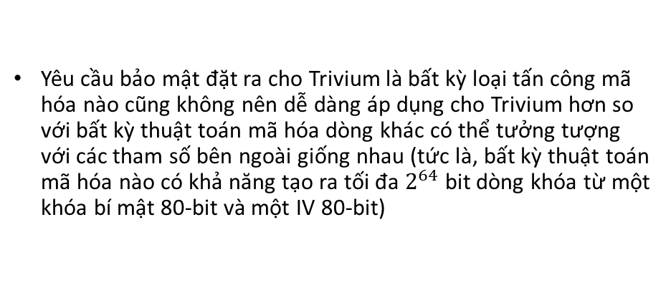
Bảo mật
Yêu cầu bảo mật đặt ra cho Trivium là bất kỳ loại tấn công mã hóa nào cũng không nên dễ dàng áp dụng cho Trivium hơn so với bất kỳ thuật toán mã hóa dòng khác có thể tưởng tượng với các tham số bên ngoài giống nhau (tức là, bất kỳ thuật toán mã hóa nào có khả năng tạo ra tối đa $2^{64}$ bit dòng khóa từ một khóa bí mật 80-bit và một IV 80-bit)

Slide 15
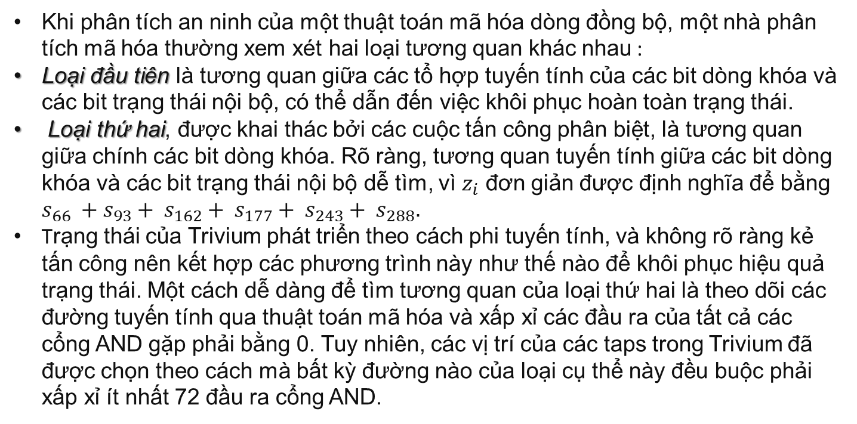
Bảo mật
4.1 Mối tương quan
Khi phân tích an ninh của một thuật toán mã hóa dòng đồng bộ, một nhà phân tích mã hóa thường xem xét hai loại tương quan khác nhau :
Loại đầu tiên là tương quan giữa các tổ hợp tuyến tính của các bit dòng khóa và các bit trạng thái nội bộ, có thể dẫn đến việc khôi phục hoàn toàn trạng thái.
Loại thứ hai, được khai thác bởi các cuộc tấn công phân biệt, là tương quan giữa chính các bit dòng khóa. Rõ ràng, tương quan tuyến tính giữa các bit dòng khóa và các bit trạng thái nội bộ dễ tìm, vì $z_{i}$ đơn giản được định nghĩa để bằng $s_{66} +s_{93}+ s_{162}+ s_{177}+ s_{243}+ s_{288}.$
Trạng thái của Trivium phát triển theo cách phi tuyến tính, và không rõ ràng kẻ tấn công nên kết hợp các phương trình này như thế nào để khôi phục hiệu quả trạng thái. Một cách dễ dàng để tìm tương quan của loại thứ hai là theo dõi các đường tuyến tính qua thuật toán mã hóa và xấp xỉ các đầu ra của tất cả các cổng AND gặp phải bằng 0. Tuy nhiên, các vị trí của các taps trong Trivium đã được chọn theo cách mà bất kỳ đường nào của loại cụ thể này đều buộc phải xấp xỉ ít nhất 72 đầu ra cổng AND.

Slide 16
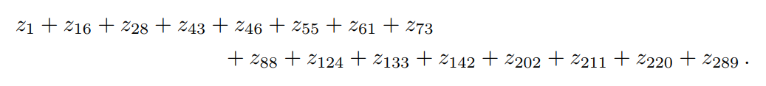
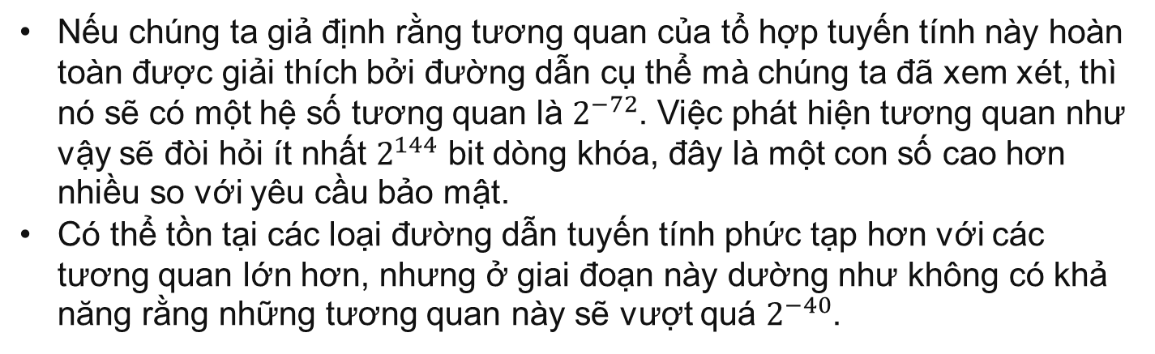
Bảo mật
4.1 Mối tương quan
Một ví dụ về một tổ hợp tuyến tính tương quan của các bit dòng khóa thu được theo cách này là :
Nếu chúng ta giả định rằng tương quan của tổ hợp tuyến tính này hoàn toàn được giải thích bởi đường dẫn cụ thể mà chúng ta đã xem xét, thì nó sẽ có một hệ số tương quan là $2^{−72}$. Việc phát hiện tương quan như vậy sẽ đòi hỏi ít nhất $2^{144}$ bit dòng khóa, đây là một con số cao hơn nhiều so với yêu cầu bảo mật.
Có thể tồn tại các loại đường dẫn tuyến tính phức tạp hơn với các tương quan lớn hơn, nhưng ở giai đoạn này dường như không có khả năng rằng những tương quan này sẽ vượt quá $2^{−40}$.

Slide 17
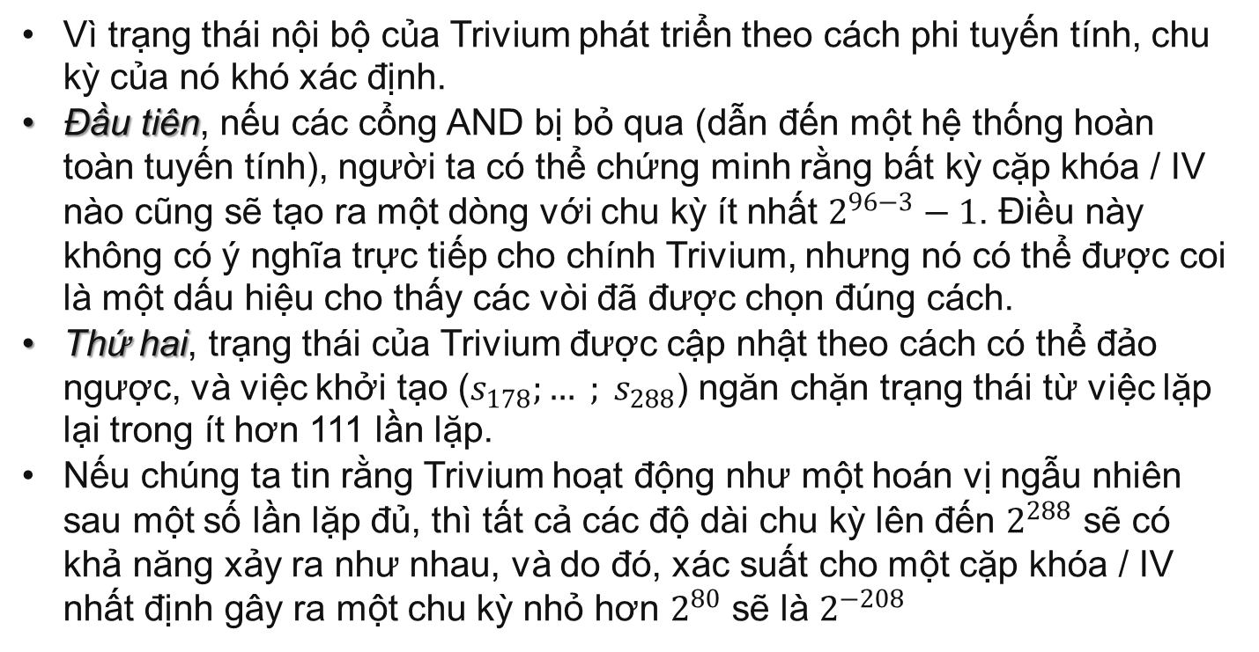
Bảo mật
4.2 Chu kỳ
Vì trạng thái nội bộ của Trivium phát triển theo cách phi tuyến tính, chu kỳ của nó khó xác định.
Đầu tiên, nếu các cổng AND bị bỏ qua (dẫn đến một hệ thống hoàn toàn tuyến tính), người ta có thể chứng minh rằng bất kỳ cặp khóa / IV nào cũng sẽ tạo ra một dòng với chu kỳ ít nhất $2^{96−3}−1$. Điều này không có ý nghĩa trực tiếp cho chính Trivium, nhưng nó có thể được coi là một dấu hiệu cho thấy các vòi đã được chọn đúng cách.
Thứ hai, trạng thái của Trivium được cập nhật theo cách có thể đảo ngược, và việc khởi tạo ($s_{178};… ; s_{288}$) ngăn chặn trạng thái từ việc lặp lại trong ít hơn 111 lần lặp.
Nếu chúng ta tin rằng Trivium hoạt động như một hoán vị ngẫu nhiên sau một số lần lặp đủ, thì tất cả các độ dài chu kỳ lên đến $2^{288}$ sẽ có khả năng xảy ra như nhau, và do đó, xác suất cho một cặp khóa / IV nhất định gây ra một chu kỳ nhỏ hơn $2^{80}$ sẽ là $2^{−208}$

Slide 18
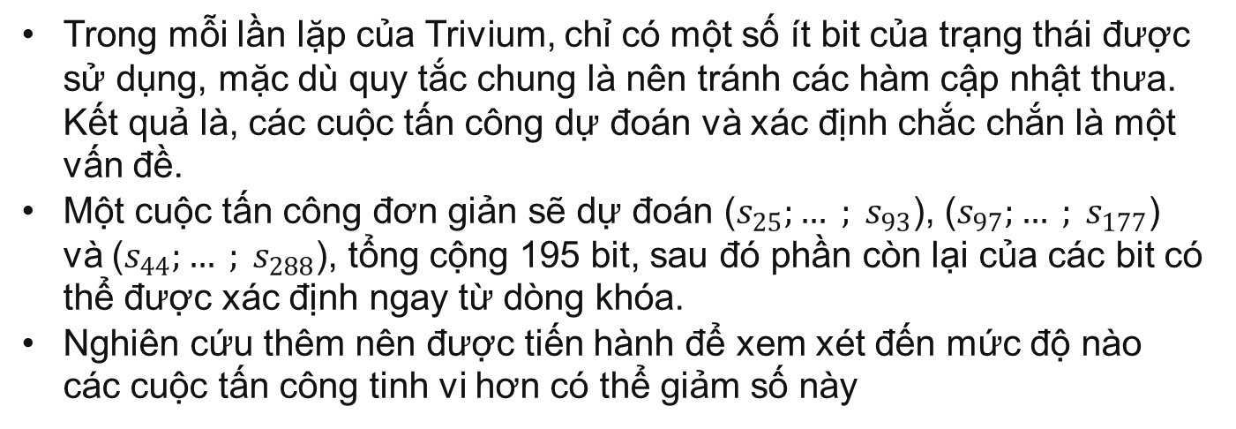
Bảo mật
4.3 Đoán và xác định các cuộc tấn công
Trong mỗi lần lặp của Trivium, chỉ có một số ít bit của trạng thái được sử dụng, mặc dù quy tắc chung là nên tránh các hàm cập nhật thưa. Kết quả là, các cuộc tấn công dự đoán và xác định chắc chắn là một vấn đề.
Một cuộc tấn công đơn giản sẽ dự đoán ($s_{25};… ; s_{93}$), ($s_{97};… ; s_{177}$) và ($s_{44};… ; s_{288}$), tổng cộng 195 bit, sau đó phần còn lại của các bit có thể được xác định ngay từ dòng khóa.
Nghiên cứu thêm nên được tiến hành để xem xét đến mức độ nào các cuộc tấn công tinh vi hơn có thể giảm số này

Slide 19
Bảo mật
4.4 Các cuộc tấn công đại số
Trivium dường như là mục tiêu đặc biệt hấp dẫn cho các cuộc tấn công đại số. Toàn bộ hệ thống có thể dễ dàng được mô tả bằng các phương trình rất thưa của bậc thấp.
Tuy nhiên, trạng thái của nó không phát triển theo cách tuyến tính, và do đó, các kỹ thuật tuyến tính hiệu quả được sử dụng để giải quyết các hệ phương trình được tạo ra bởi các hệ thống dựa trên LFSR sẽ khó áp dụng.
Tuy nhiên, các kỹ thuật khác có thể được áp dụng và hiệu quả của chúng trong việc giải quyết hệ thống phương trình cụ thể này cần được điều tra

Slide 20
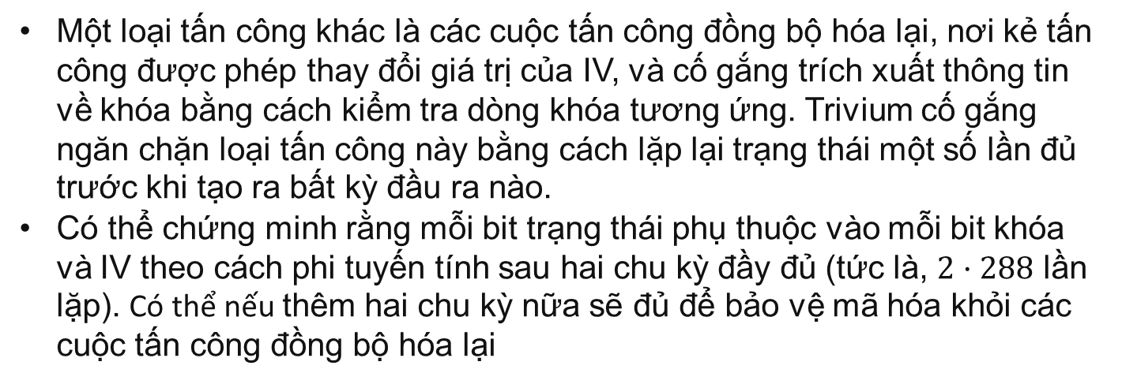
Bảo mật
4.5 Các cuộc tấn công đồng bộ hóa lại
Một loại tấn công khác là các cuộc tấn công đồng bộ hóa lại, nơi kẻ tấn công được phép thay đổi giá trị của IV, và cố gắng trích xuất thông tin về khóa bằng cách kiểm tra dòng khóa tương ứng. Trivium cố gắng ngăn chặn loại tấn công này bằng cách lặp lại trạng thái một số lần đủ trước khi tạo ra bất kỳ đầu ra nào.
Có thể chứng minh rằng mỗi bit trạng thái phụ thuộc vào mỗi bit khóa và IV theo cách phi tuyến tính sau hai chu kỳ đầy đủ (tức là, $2·288$ lần lặp). Có thể nếu thêm hai chu kỳ nữa sẽ đủ để bảo vệ mã hóa khỏi các cuộc tấn công đồng bộ hóa lại

Slide 21

Kết luận
Trivium là một thuật toán mã hóa dòng đồng bộ đơn giản dường như rất phù hợp cho các ứng dụng yêu cầu triển khai phần cứng linh hoạt. Rõ ràng nó đang ở giai đoạn thử nghiệm, và nghiên cứu thêm sẽ tiết lộ liệu nó có đáp ứng được yêu cầu về bảo mật của mình hay không.
Về tên gọi. Từ trivium là tiếng Latin cho "cách ba lần", và đề cập đến đối xứng ba lần của Trivium. Tính từ trivial, được chuyển từ nó, có ý nghĩa đơn giản, cũng là một trong những đặc điểm của Trivium.

Slide 22
THANK YOU !

